Slide 1
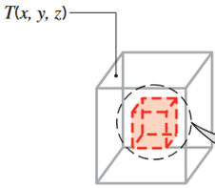
Equation de la chaleur
Cours
Chap 2

Slide 6
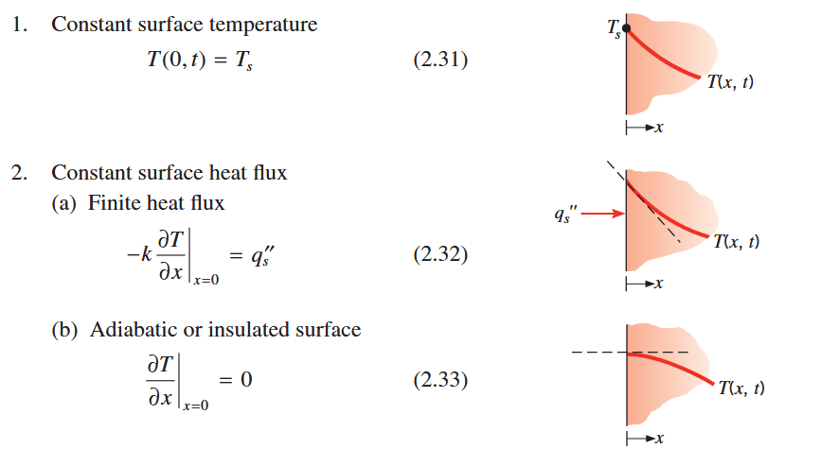
Conditions aux limites et condition initiale

Slide 8


Slide 9
k, Q

Slide 10
CORRECTION

Slide 11



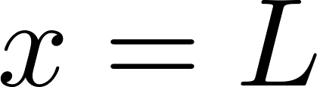


CORRECTION
x
1
2

Slide 12
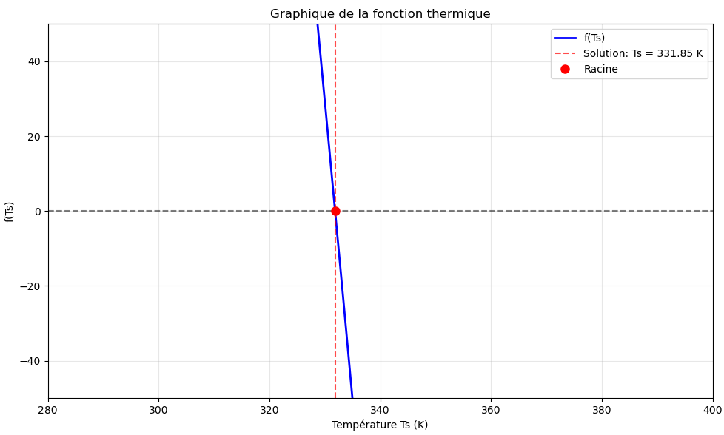
CORRECTION

Slide 13
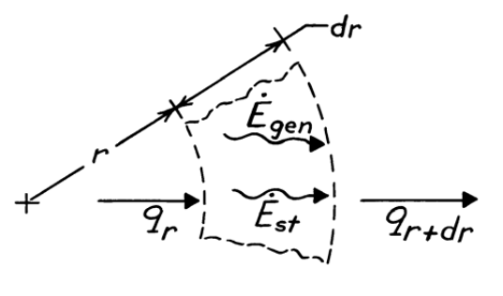

Slide 14
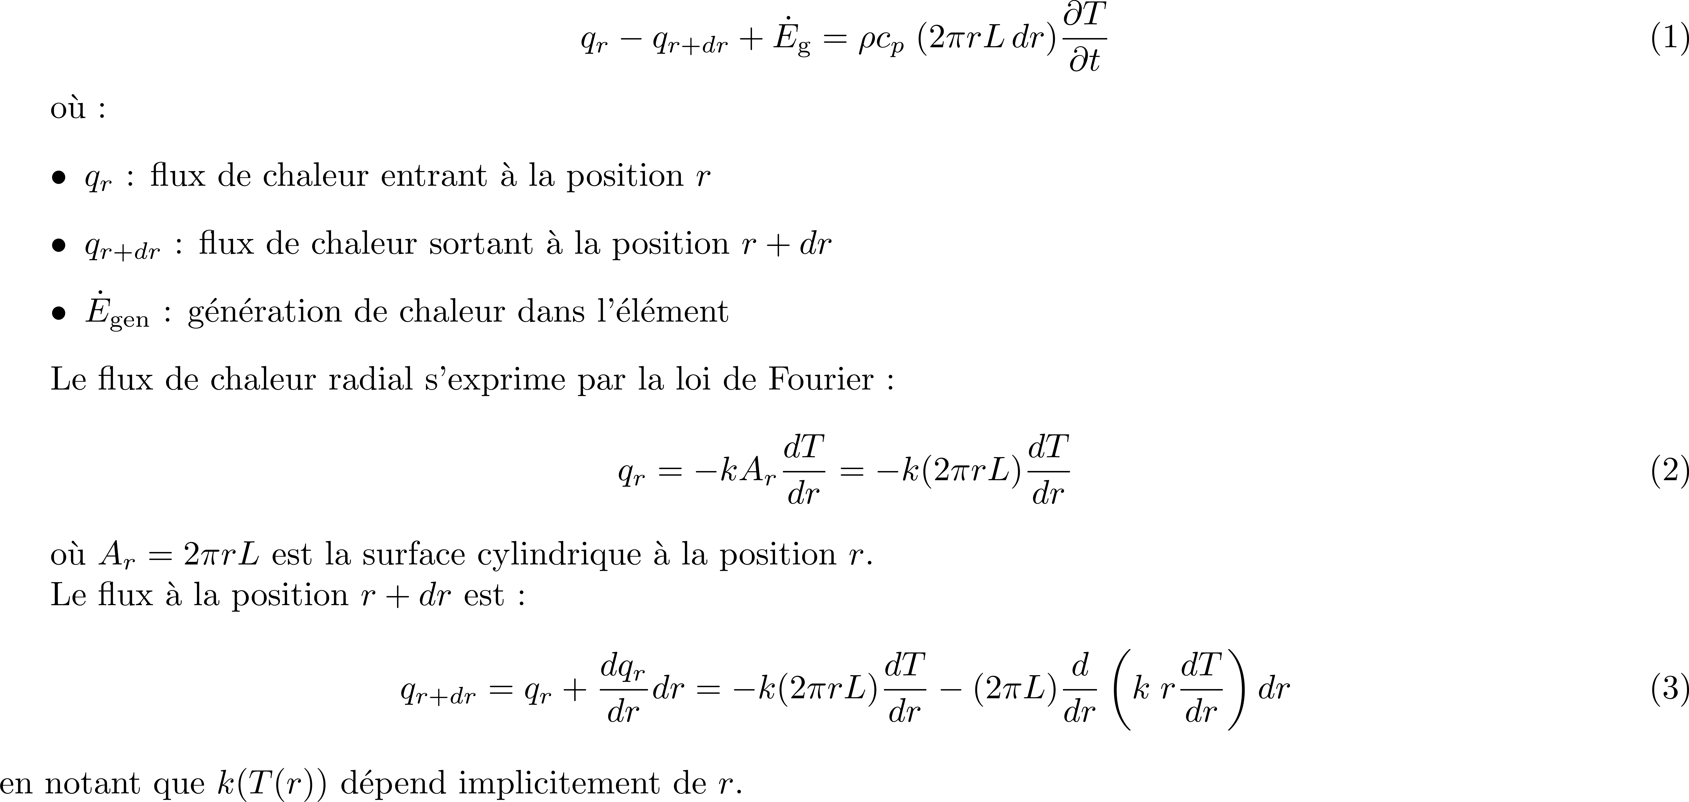

Slide 15
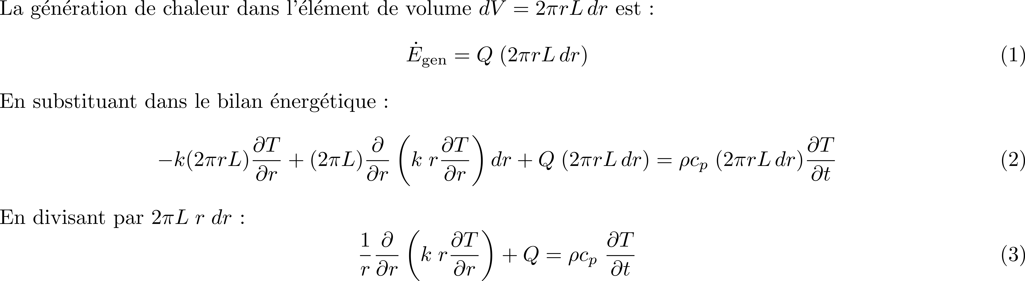

Slide 16
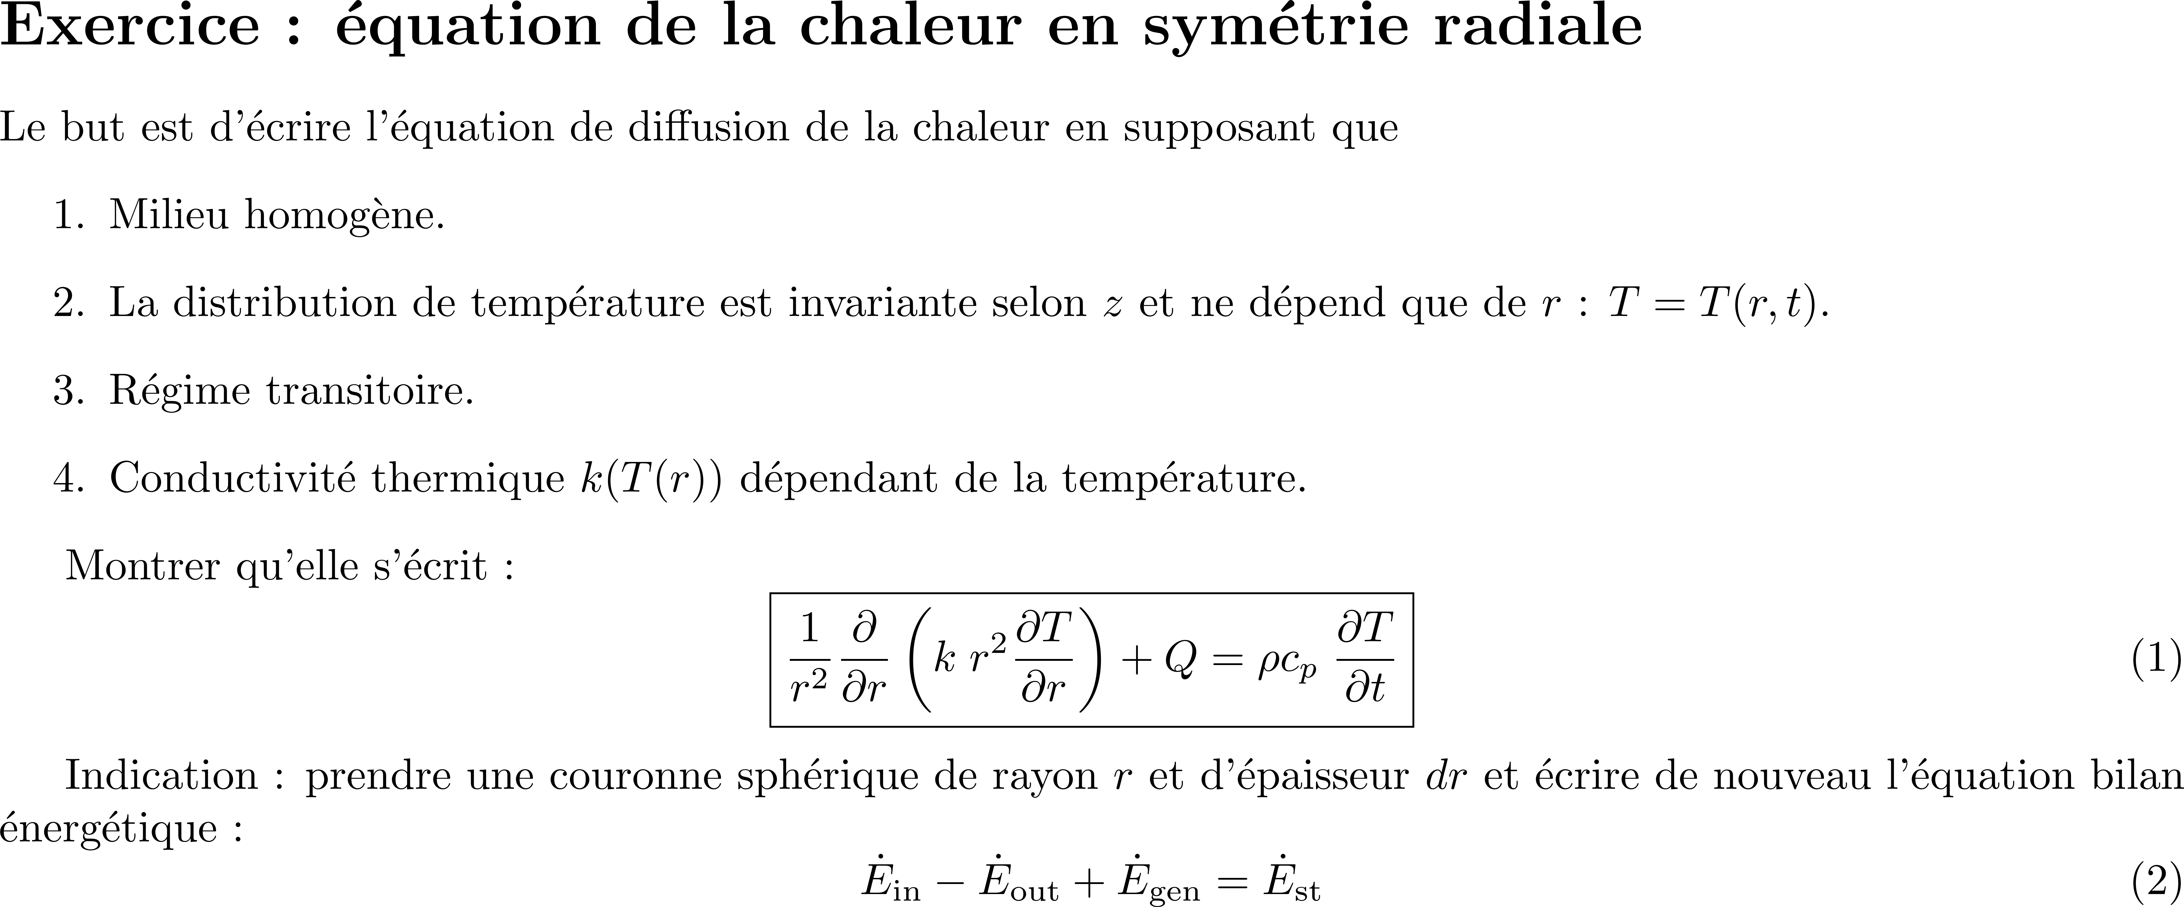

Slide 18
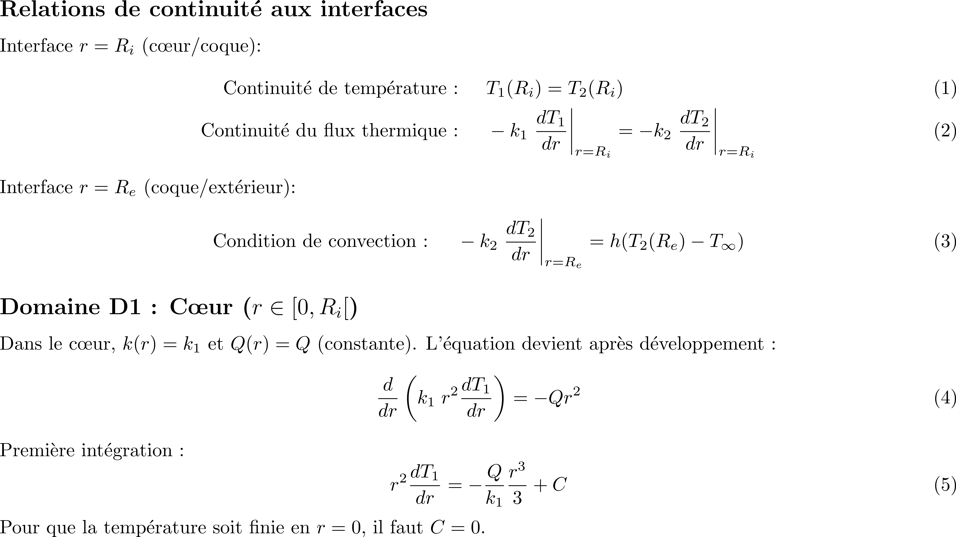
CORRECTION

Slide 19
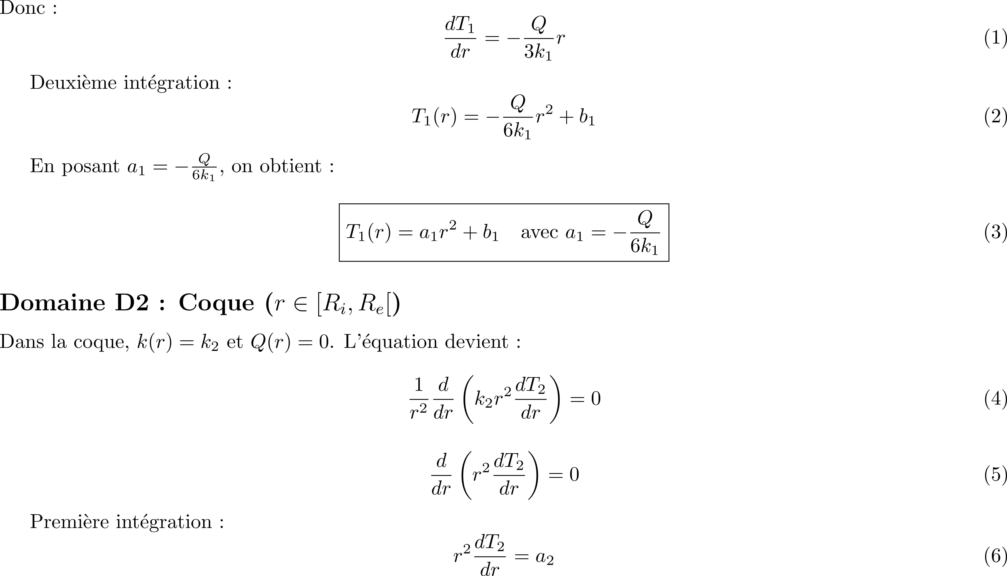
CORRECTION

Slide 20
CORRECTION

Slide 21
CORRECTION

Slide 22
CORRECTION

Slide 23
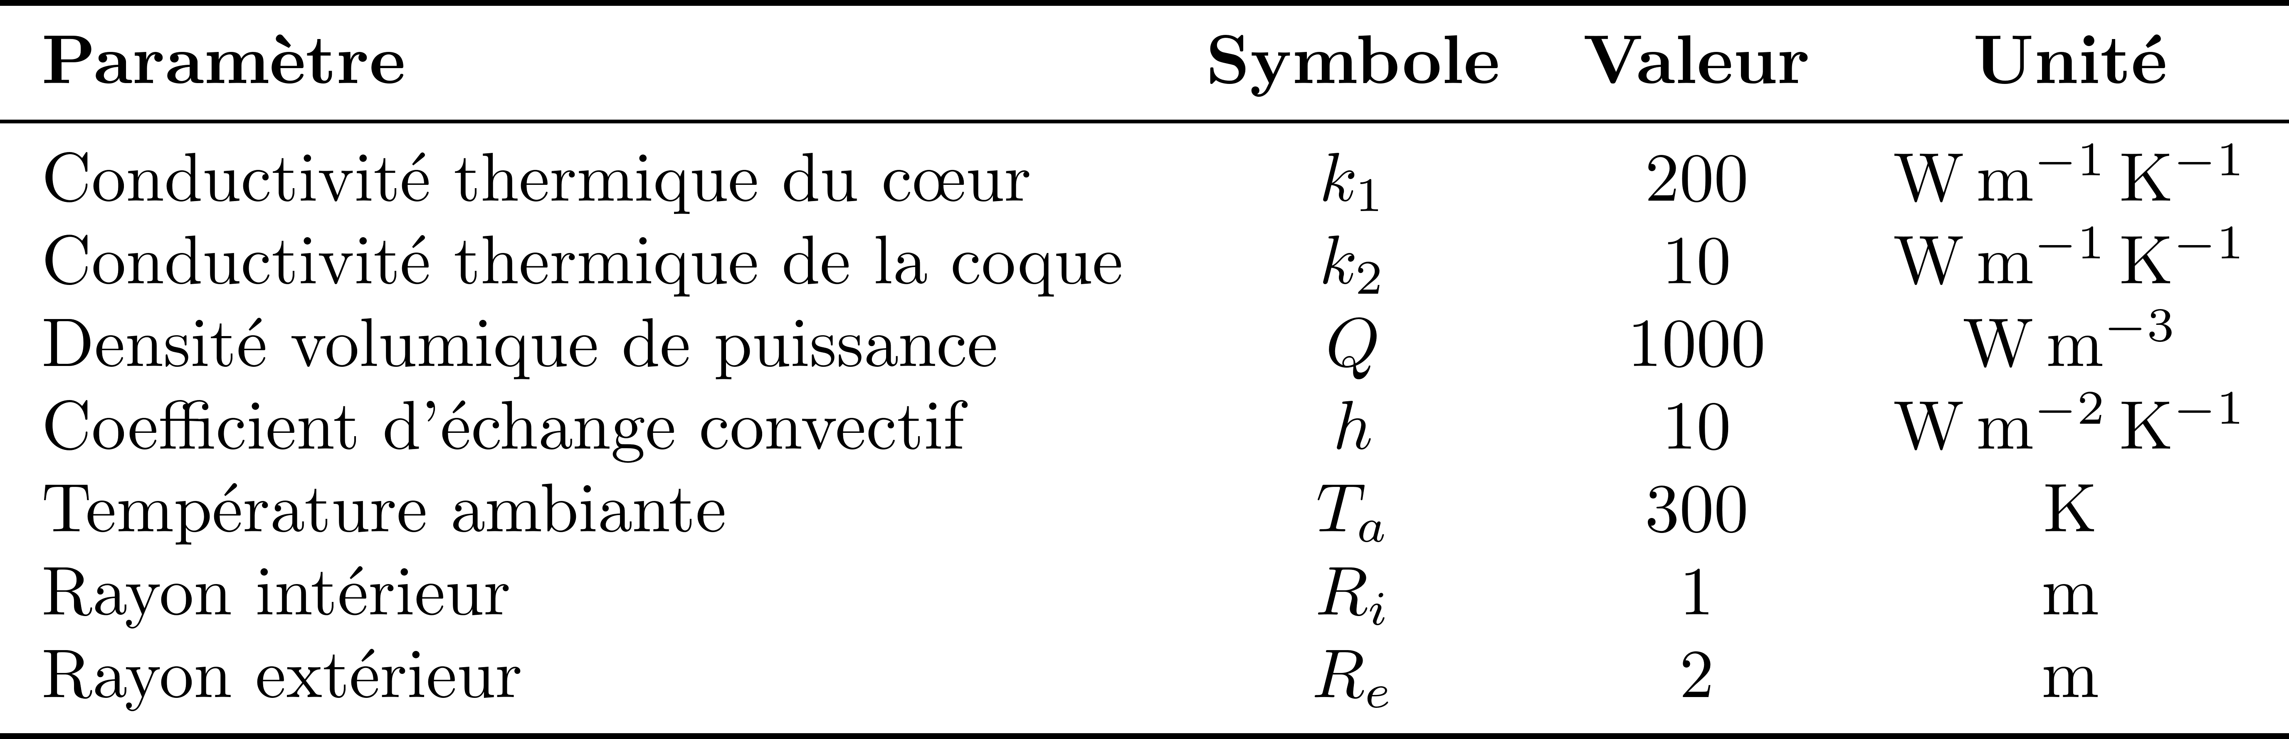
CORRECTION

Slide 24
L
0
0 L

Slide 25
v
1
0
u
0 1

Slide 26
v
1
0
u
0 1

Slide 29
v
1
0
u
0 1

Slide 31

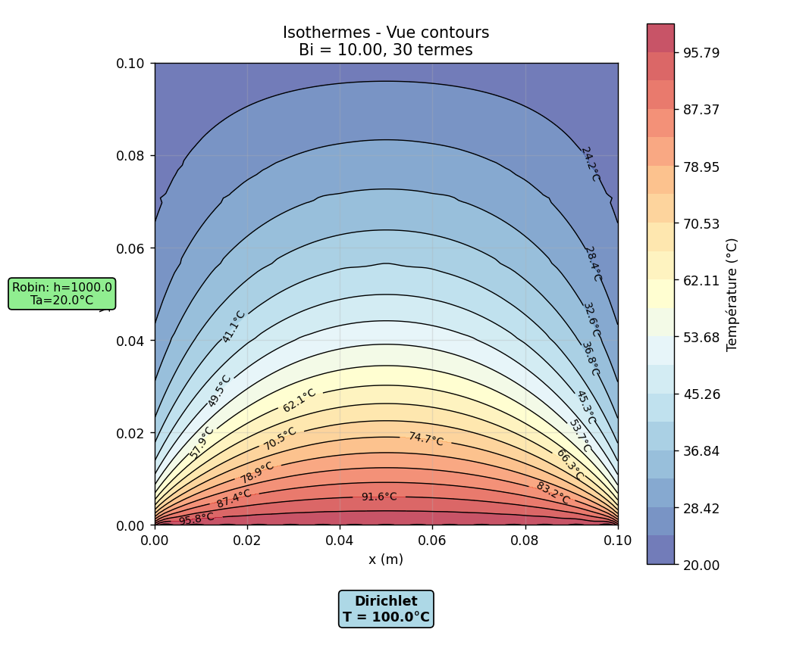
PARAMÈTRES DU PROBLÈME
======================================
Côté du carré (L): 0.10 m
Conductivité thermique (k): 10.00 W/m·K
Coefficient convectif (h): 1000.00 W/m²·K
Température imposée (T0): 100.0 °C
Température ambiante (Ta): 20.0 °C
Nombre de Biot (Bi): 10.000
Nombre de termes: 30
======================================

